Slide 1
دسته‌بندی
صداهای قلب انسان
مبتنی بر CNN
یوسف رجب زاده
استاد راهنما : دکتر حسین ضمیری
زمستان 1402

Slide 2
چکیده
صدای قلب که نتیجه فعالیت‌های مکانیکی عضله قلب است، می‌تواند اطلاعات ارزشمندی درباره کارایی دریچه‌های قلبی ارائه دهد. ولی برای شنیدن و تفکیک این صدا با گوشی پزشکی، چالش‌های زیادی وجود دارد.
محدود بودن قابلیت شنوایی انسان
عدم ثبات و پایداری صدای قلب
کم بودن انرژی صداهای ناشی از بیماری‌ها نسبت به صداهای سالم
تشخیص بیماری‌ها با استفاده از صدای قلب نیاز به تمرین و تجربه زیاد دارد.
چون سوفل‌ها دارای اطلاعات تشخیصی زیادی در هر دو حوزه زمان و فرکانس هستند، روش‌های استخراج ویژگی‌های زمان - فرکانس بهترین روش برای پردازش این صداهای غیرطبیعی هستند. در این پژوهش، برای دسته‌بندی صداهای قلب، از ویژگی‌های حوزه زمان- فرکانس که از سیگنال‌های صدای قلب استخراج شده‌اند، استفاده کرده‌ایم. در مرحله دسته‌بندی ، از چند لایه شبکه عصبی کانولوشنی بهره گرفته‌ایم و عملکرد روش پیشنهاد شده را با استفاده از تابع هزینه Categorical_Crossentropy و معیار دقت Binary_Accuracy ارزیابی کرده‌ایم. روش پیشنهاد شده را بر روی دادگان چالش 2016 فیزیونت پیاده‌سازی کرده‌ایم. نتایج نشان میدهند که روش پیشنهاد شده عملکرد بهتر و دقت متوسط 92 % در دسته‌بندی صداهای قلب دارد.

Slide 3
فصل اول : پیشگفتار
بیماری‌های قلبی و عروقی در سراسر جهان از عوامل اصلی مرگ و میر انسان‌ها هستند. آمار منتشر شده توسط سازمان جهانی بهداشت در سال 2005 نشان می دهد که هر سال حدود 17.5 میلیون نفر در دنیا به خاطر این بیماری‌ها فوت می کنند. این عدد 30 درصد از کل مرگ و میرهای جهان را شامل می شود و پروژه های آماری پیش بینی می کنند که تا سال 2030 تعداد فوت شدگان به دلیل بیماری‌های قلبی به 23.6 میلیون نفر برسد.
بررسی صدای قلب برای غربالگری، تشخیص و درمان اولیه مناسب است چون روش غیرتهاجمی، کم هزینه، آسان و قابل اطمینان است. همچنین با استفاده از این روش، می توان اطلاعات مفید درباره عملکرد قلب به دست آورد و ناهنجاری‌ها و اختلالات قلب را تعیین کرد.
دسته‌بندی خودکار سیگنال صدای قلب با استفاده از سامانه‌های کامپیوتر و نرم‌افزار‌های تحليلي مي‌تواند دقت و صحت تشخيص را به شكل قابل توجّه‌اي بالا برده و همچنین مراجعه مكرر به مراكز درماني و هزینه های بیمار را كاهش دهد.
برای شنیدن صداهای قلب، معمولا از گوشی‌های طبی یا دستگاه فونوکاردیوگراف که صدا را ضبط می کند، استفاده می شود. صداهای قلب که از طریق این دستگاه شنیده می شوند، به دو بخش اصلی صدای اول (S1) و صدای دوم (S2) تقسیم می شوند. هر صدای دیگر که در کنار این دو صدا باشد، به عنوان صدای غیرطبیعی قلب شناسایی می شود که برای تشخیص بیماری‌های قلبی مناسب هستند.

Slide 4
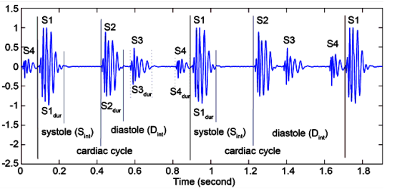
شکل 1-1 : سیگنال PCGو صداهای قلب
4 صدای مختلف را می توان از قلب شنید که با نام‌های صدای اول سیستول(Sys) ، فاصله بین صدای اول تا دوم، صدای دوم دیاستول(Dia) ، فاصله بین صدای دوم تا اول بعدی، مشخص شده‌اند. همچنین، فعالیت‌های مکانیکی قلب ممکن است صداهای دیگری را نیز ایجاد کنند مانند صدای سوم قلب (S3) و صدای چهارم قلب (S4) که به عنوان صداهای ضعیف قلبی شناخته می شوند.

Slide 5
اهداف تحقیق
در چند دهه اخیر، تحقیقات زیادی در زمینه تحلیل سیگنال صدای قلب (PCG) برای تشخیص اتوماتیک بیماری‌های قلبی صورت گرفته است. این تحقیقات ارزشمند هستند، اما بیشتر روی بخش‌بندی سیگنال صوتی، حذف نویز و آنالیز طیفی قسمت‌های مختلف سیگنال PCG شامل صدای اول و دوم قلب و در نهایت، دسته‌بندی بیماری‌های قلبی با روش‌های اتوماتیک متمرکز شده‌اند، که هنوز به مرحله کاربرد کلینیکی نرسیده‌اند. یکی از علل مهم این وضعیت، عدم داشتن شناخت و دانش کافی از ساختارهای ذاتی و رفتارهای بنیادین سیگنال PCG است. به بیان دیگر، کارهای کمی برای شناسایی ساختار اجزای مختلف سیگنال و استخراج ويژگي‌هایي که نشأت گرفته از ماهيت سيگنال هستند انجام شده است به همين خاطر اين مسئله به‌عنوان موضوع چالش 2016 فيزيونت انتخاب شده است.
در اين پايان نامة، با توجة به ماهيت غيرثابت سيگنال صداي قلب، بر تحليل سيگنال‌هاي PCG در حوزة زمان - فركانسي و استخراج ويژگي‌هاي حوزة زمان - فركانسي از اين سيگنال‌ها براي تشخيص اتوماتيك ناهنجاري‌هاي قلبي پاية است. کارایی اين ويژگي‌ها در دستة‌بندي سيگنال‌هاي غیرایستان به‌طوركلّى و سيگنال‌هاى بیولوژیكى به‌طورخاص، در تحقیقات قبلى نشان دادة شده است.

Slide 6
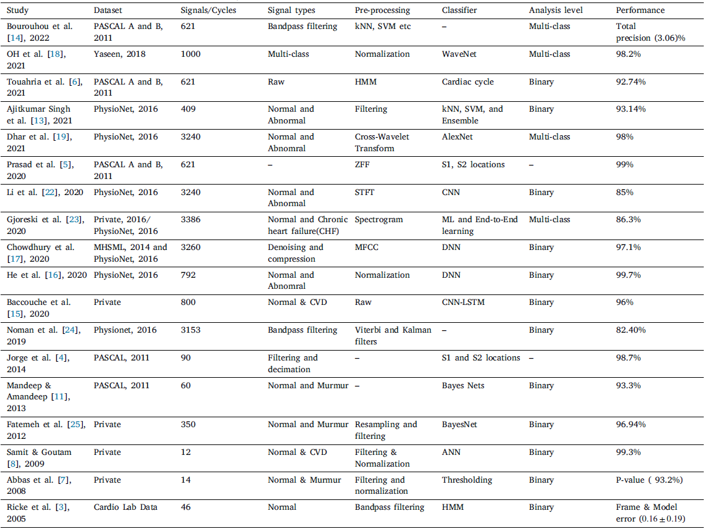
فصل دوم : پیشینه پژوهش
جدول 2-1 : مروری بر مطالعات برجسته در زمینه تحلیل سیگنال‌های PCG
تحلیل این روش‌ها نشان می‌دهد که پردازش سیگنال، یادگیری ماشین و یادگیری عمیق سه رویکرد اصلی مورد بررسی برای طبقه‌بندی سیگنال‌های PCG هستند. از بین این روش‌ها، یادگیری عمیق به عنوان یک راه‌حل جذاب در سال‌های اخیر به چشم می‌خورد و عملکردی قابل قبول را گزارش کرده است. جدول 2-1 همچنین نشان می‌دهد که هم داده‌های عمومی و هم خصوصی در مطالعات مختلف استفاده شده‌اند.
مرحله پیش‌پردازش، به طور کلی، شامل فیلترینگ و کاهش نمونه برای روش‌های مبتنی بر پردازش سیگنال است. اما برای روش‌های مبتنی بر یادگیری ماشین، تکنیک‌های پیشرفته‌ای مانند تبدیل موجک متقاطع (CWT) استفاده شده‌اند. طبقه‌بندی با استفاده از اصول هیوریستیکی مانند مکان‌های S1 ، S2 و غیره یا روش‌های نظارت شده مانند SVM یا DNN انجام می‌شود. طبقه‌بندی (دودویی یا چندکلاسه) در سطح سیگنال یا چرخه در مطالعات مختلف گزارش شده است.

Slide 7
فصل سوم : پایگاه های داده
تجزیه و تحلیل صدای قلب یک تکنیک مهم برای تشخیص و نظارت بر شرایط مختلف قلبی است. با این حال، کیفیت و در دسترس بودن داده های صدای قلب در منابع مختلف بسیار متفاوت است. در این بخش، ما چهار مجموعه داده از ضبط صدای قلب را که برای کارهای طبقه‌بندی صدای قلب استفاده یا پیشنهاد شده‌اند، مقایسه کرده ‌ایم. ما مجموعه داده ها را بر اساس اندازه نمونه، تنوع، کیفیت، برچسب گذاری، حاشیه نویسی، توضیح و دسترسی ارزیابی کردیم. ما همچنین مزایا و معایب هر مجموعه داده را برای هدف تحقیق خود مورد بحث قرار داده ایم.
  صدای قلب میشیگان (OMHSML)
  چالش پاسکال 2011 (CHSC2011)
  مجموعه پادکست صدای‌های قلب تگزاس(THI)
  چالش فیزیونت 2016

Slide 8
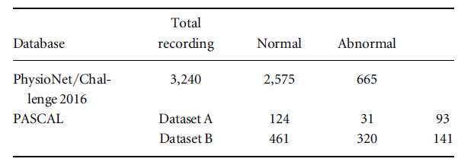
جدول 3-1 : پراستفاده‌ترین دیتاست‌های PCG
بر اساس مقایسه ما، ما پیشنهاد می کنیم که مجموعه داده PhysioNet/CinC Challenge 2016 ارجح ترین و کاربردی ترین مجموعه داده برای تحقیق ما می باشد. زیرا دارای مزایای زیر است:
دارای بزرگترین و متنوع ترین حجم نمونه است که می تواند تعمیم پذیری و اعتبار نتایج ما را افزایش دهد.
دارای بالاترین کیفیت و ثبات ضبط است که می تواند خطاها و سوگیری های ناشی از نویز یا مصنوعات را کاهش دهد.
دارای استانداردترین و عینی ترین برچسب ها است که می تواند ارزیابی و مقایسه الگوریتم های ما را تسهیل کند.
جدیدترین و مرتبط ترین داده ها را دارد که می تواند وضعیت فعلی و روند تجزیه و تحلیل صدای قلب را منعکس کند.

Slide 9

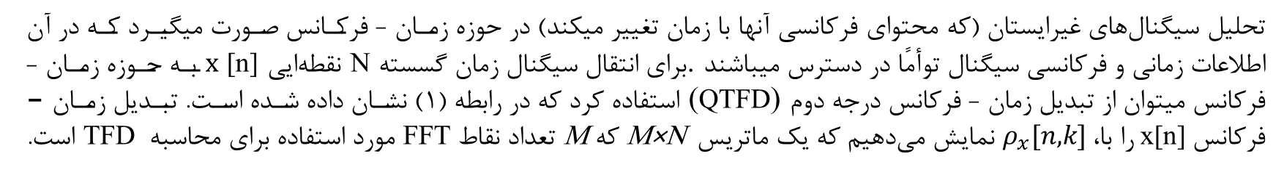
فصل چهارم : الگوریتم پیشنهادی جهت دسته‌بندی سیگنال PCG
تحلیل سیگنال‌های غیرایستان (که محتوای فرکانسی آنها با زمان تغییر میکند) در حوزه زمان - فرکانس صورت میگیرد که در آن اطلاعات زمانی و فرکانسی سیگنال توأمًا در دسترس میباشند. برای انتقال سیگنال زمان گسسته N نقطه‌ایی x [n] به حوزه زمان - فرکانس میتوان از تبدیل زمان - فرکانس درجه دوم (QTFD) استفاده کرد که در رابطه (1) نشان داده شده است. تبدیل زمان – فرکانس x[n] را با، $ρ_{x}[n,k]$ نمایش می‌دهیم که یک ماتریس M×N که M تعداد نقاط FFT مورد استفاده برای محاسبه TFD است.
(1)

Slide 10
  ویژگی‌های زمان – فرکانس
  انرژی سیگنال
  ویژگی‌های زمان – فرکانس بر اساس فرکانس لحظه‌ای
  معیار تمرکز انرژی
  آنتروپی شانون
  آنتروپی Renyi
  همواری TFD سیگنال
  ویژگی‌های مبتنی بر تجزیه مقدار تکین(SVD)

Slide 11

8. ویژگی‌های مبتنی بر پردازش تصاویر توزیع‌های زمان-فرکانس
علاوه بر ویژگی‌های ارائه شده در قسمت‌های قبل، با توجه به اینکه یک توزیع زمان - فرکانس را میتوان یک تصویر در نظر گرفت، امکان استفاده از تکنیک‌های پردازش تصاویر برای استخراج ویژگی از یک توزیع زمان - فرکانس وجود دارد. ابتدا قطعه‌هایی از تصویر توزیع زمان – فرکانس که شامل اطلاعات مهمتری هستند شناسایی شده و به یک تصویر دودویی تبدیل می‌شود و نتیجه یک ماتریس دودویی خواهد بود. ویژگی های زمان - فرکانس می‌توانند برحسب گشتاور مرتبه ام، ماتریس محاسبه گردند که در رابطه (2) آماده است.
(2)

Slide 12
پیش‌پردازش
نرمال‌سازی داده‌ها (Dataset Normalization) :
یک مفهوم از نرمال کردن، که به استاندارد کردن نیز موسوم است و در تحلیل شبکه‌های عصبی مصنوعی و تحلیل پوششی داده‌ها کاربرد دارد. برای استاندارد کردن یک عنصر باید آن عنصر را منهای میانگین کرده و بر انحراف معیار تقسیم نمایید. در اینجا برای نرمال کردن یک عنصر باید آن عنصر را منهای مینیمم کرده و بر دامنه تغییرات تقسیم نمایید.
اسپکتروگرام: پردازش صوت با استفاده از روش های پردازش تصویر :
اسپکتروگرام نمایشی از طیف فرکانسی صوت یا دیگر سیگنال‌هایی است که نسبت به زمان تغییرات زیادی دارند.
روش کدبندی وان هات (One Hot Encoding):
این نوع کدگذاری به مدل این امکان را می‌دهد تا کلاس‌ها را به‌عنوان موجودیت‌های مجزا و مستقل، به جای مقادیر ترتیبی در مقیاس پیوسته، در نظر بگیرد. این می تواند به بهبود عملکرد مدل با اجازه دادن به آن برای یادگیری مرزهای تصمیم گیری دقیق‌تر بین کلاس‌ها کمک کند.

Slide 13
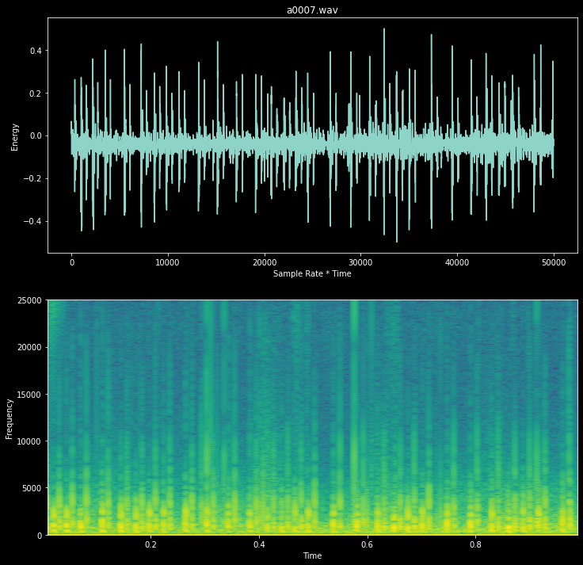
شکل 4-1 : نمایش انرژی و اسپکتروگرام یک فایل صوتی (a0007)
تمامی فایل های صوتی به جهت یکسان‌سازی داده‌ها به صوت‌های 5 ثانیه ای تبدیل می‌شود. سپس، کد با استفاده از تابع cv2.imread تمام تصاویر استخراج شده از فایل های صوتی را خوانده و با استفاده از تابع transform.resize آنها را به اندازه 3×128×128 تغییر می‌دهد. سپس، با استفاده از تابع np.asarray آرایه های نامپای مربوط به تصاویر را می‌سازد. همچنین، کد با استفاده از تابع open فایل های header مربوط به فایل های صوتی را باز کرده و برچسب کلاس آنها را به صورت 0 یا 1 مشخص می کند. در صورت نیاز، کد با استفاده از لایه های data_augmentation تصاویر را به صورت تصادفی چرخانده و نمونه های جدید را به داده ها اضافه می کند.

Slide 14
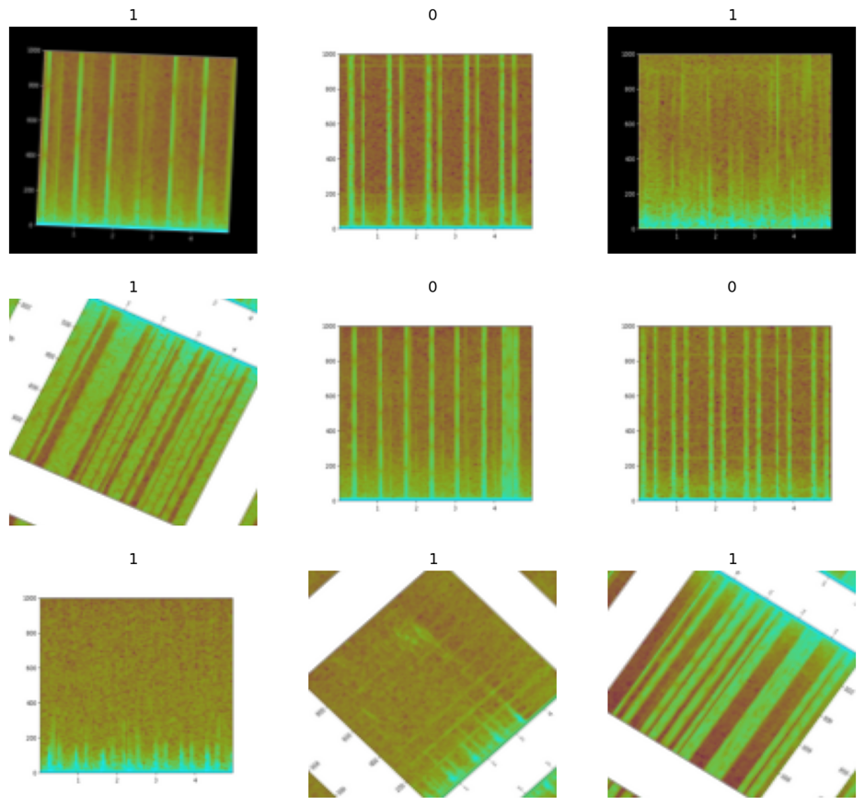
شکل 4- 2 : نمایش 9 نمونه از اسپکتروگرام ها به صورت تصادفی( پس از انجام data_augmentation)

Slide 15
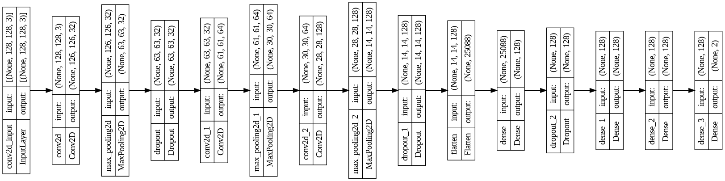
  ساختن و آموزش مدل CNN
در مرحله ساختن و آموزش CNN، با استفاده از کلاس Sequential یک معماری CNN با چندین لایه از کانولوشن، مکس پولینگ، دراپ آوت و دنس می‌سازیم. سپس، با استفاده از تابع model.compile مدل را با تابع هزینه categorical_crossentropy، بهینه ساز adamax و معیار binary_accuracy کامپایل می‌کنیم. سپس، با استفاده از تابع model.fit مدل را با داده های آموزش و داده های اعتبارسنجی برای 30 دوره (epoch) آموزش می‌دهیم.
شکل 4- 3 : شمای کلی از مدل استفاده شده به جهت دسته‌بندی

Slide 16
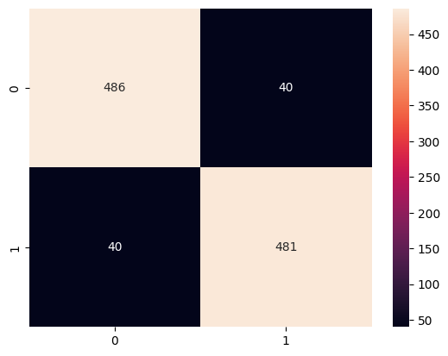
  ارزیابی عملکرد مدل
در مرحله ارزیابی عملکرد مدل، با استفاده از تابع model.evaluate مدل را روی داده‌های تست قبل و بعد از آموزش ارزیابی می‌کنیم. سپس، با استفاده از تابع model.predict برچسب ها را از داده های تست پیش‌بینی می‌کنیم و چند نمونه صحیح را نمایش می دهیم. در نهایت، با استفاده از تابع confusion_matrix یک ماتریس درهم ریختگی از برچسب های واقعی و پیش بینی شده می سازیم و با استفاده از تابع classification_report گزارشی از معیارهای دقت، بازخوانی، امتیاز F1 و پشتیبانی برای هر کلاس چاپ می کنیم.
با استفاده از این الگوریتم بنده توانستم به binary_accuracy میانگین 92 % دست پیدا کنم. به صورت میانگین برای سایر دقت های ذکر شده نظیر F1 نیز، همین عدد بدست آمده است.
شکل 4- 4 : ماتریس درهم ریختگی داده‌های تست

Slide 17
پیشنهادی برای مطالعات آینده
دسته‌بندی PCG وظیفه شناسایی صداهای قلبی نرمال و غیرنرمال بر اساس سیگنال‌های فونوکاردیوگرام (PCG) است. یک روش نوآورانه ممکن برای مقالات آینده در دسته‌بندی PCG، استفاده از روش‌های یادگیری عمیق چندنما (Multi-View Deep Learning) است که می‌توانند از اطلاعات مکمل از نمایش‌های مختلف سیگنال‌های PCG، مانند حوزه زمان، حوزه فرکانس و حوزه زمان-فرکانس استفاده کنند. روش‌های یادگیری عمیق چندنما می‌توانند ویژگی‌های سطح بالا (High-Level) را از هر نما یاد بگیرند و آن‌ها را ادغام کنند تا نمایشی مستحکم و جامع از سیگنال‌های PCG به دست آورند. این می‌تواند دقت و تعمیم دسته‌بندی مدل‌های PCG را بهبود بخشد، به خصوص برای داده‌های نویزی و ناهمگن. مقاله اخیری توسط Zhang و همکارانش ]54[ یک شبکه عمیق چندنما بر اساس شبکه‌های عصبی پیچشی (CNNs) و شبکه‌های عصبی پیچشی گرافی (GCNs) برای دسته‌بندی PCG پیشنهاد داد و نتایج برتر را در دو مجموعه داده مرجع کسب کرد.

Slide 18
با تشکر از توجه و همراهی شما و دکتر ضمیری عزیز

